Slide 1















Thứ….ngày….tháng….năm……
Notes:
Để nhận biết đâu là thực phẩm an toàn, chúng ta cùng đi vào bài học ngày hôm nay – Thực phẩm an toàn.

Slide 2
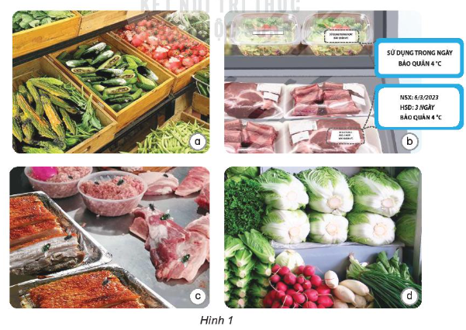

Quan sát hình 1 và lựa chọn những thực phẩm có thể sử dụng để chế biến thức ăn an toàn. Giải thích được vì sao lại chọn những thực phẩm đó

Slide 3




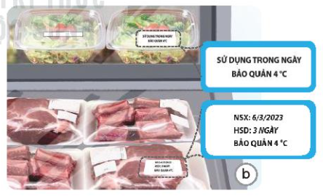
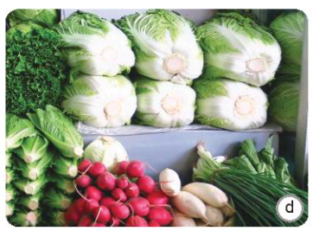
Hình 1b, d thực phẩm có thể sử dụng để chế biến thức ăn an toàn vì không bị dập, nát, thối, bảo quản hơp vệ sinh.

Slide 4

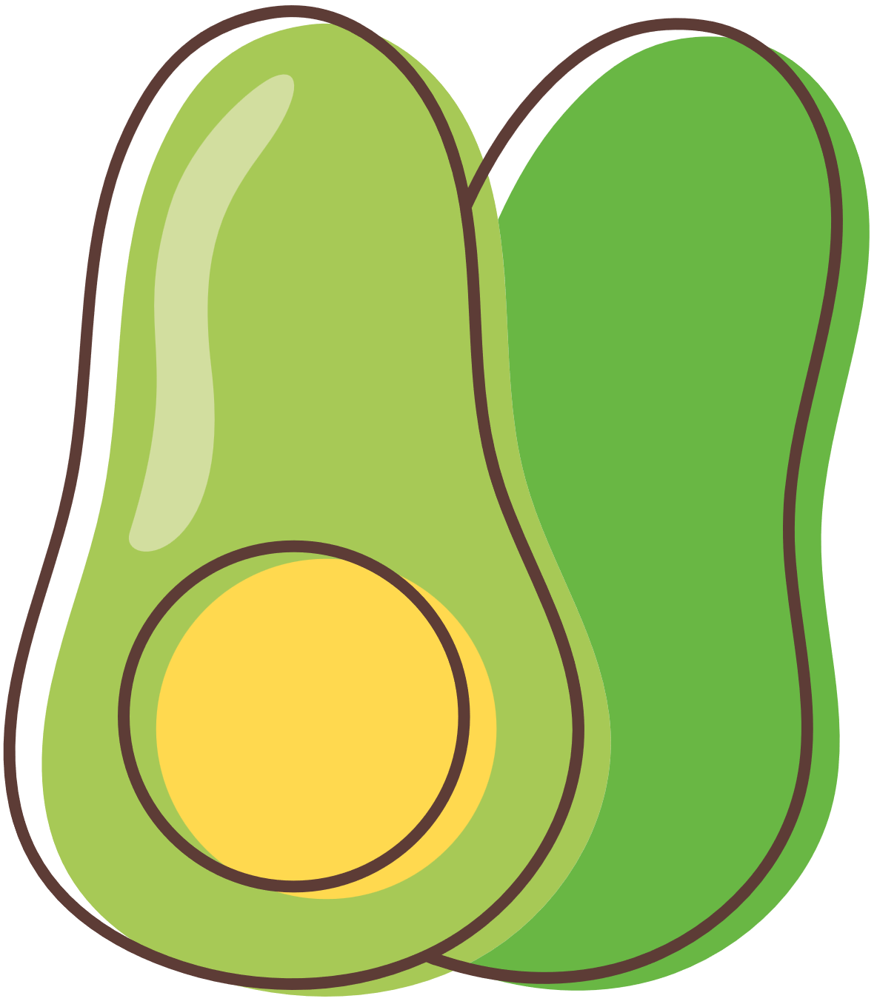


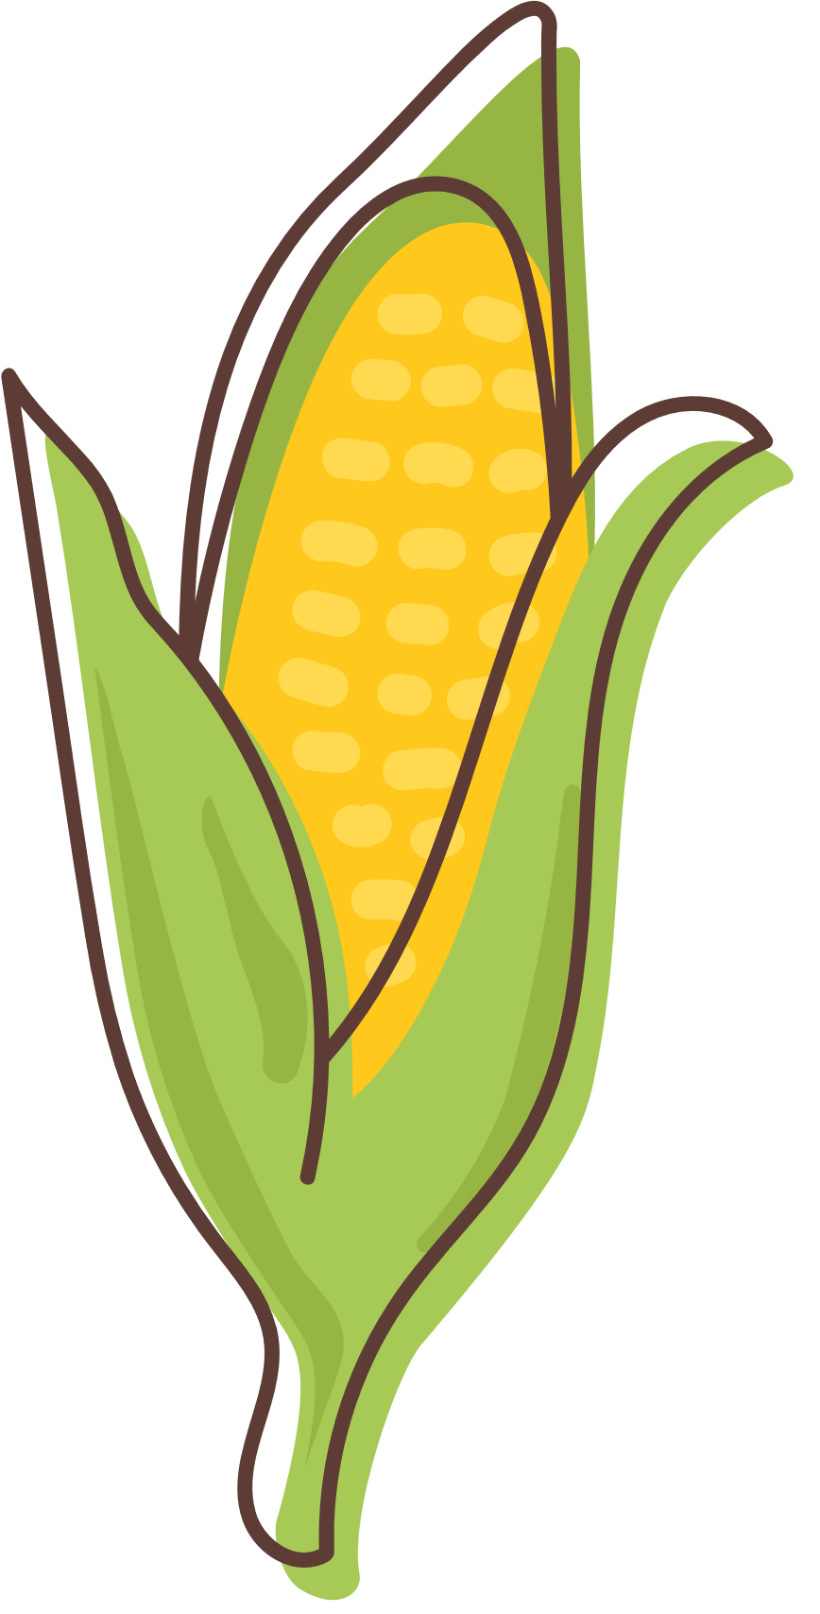


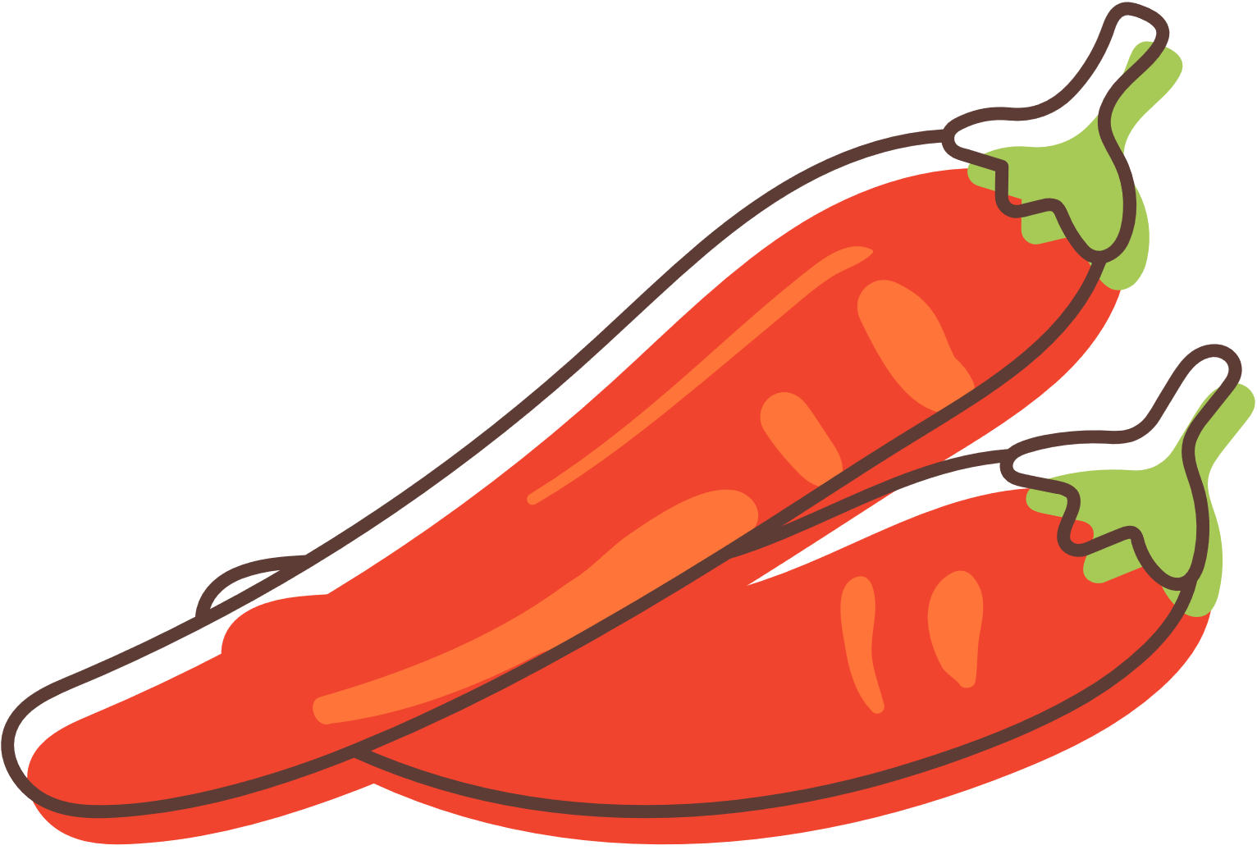

Thực phẩm dập nát, thối được coi là những thực phẩm không an toàn để chế biến đồ ăn.

Slide 5
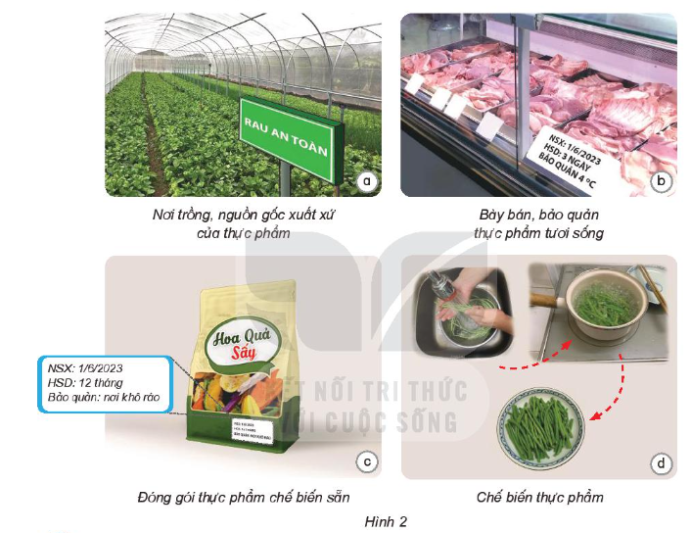
Quan sát hình 2, thảo luận và xác định một số dấu hiệu của thực phẩm an toàn theo:
Nơi nuôi trồng, nguồn gốc xuất xứ của thực phẩm.
Nơi bày bán, bảo quản thực phẩm tươi sống và thực phẩm đã chế biến.
Cách chế biến thực phẩm.

Slide 6



Dấu hiệu của thực phẩm an toàn:
Thực phẩm có nguồn gốc sản xuất, nuôi trồng ở những nơi đảm bảo vệ sinh an toàn thực phẩm.
Thực phẩm tươi sống, thực phẩm chế biến sẵn được bày bán, bảo quản nơi hợp vệ sinh, ở nhiệt độ phù hợp, có hạn sử dụng rõ ràng.
Thực phẩm được chế biến vệ sinh, an toàn

Slide 7
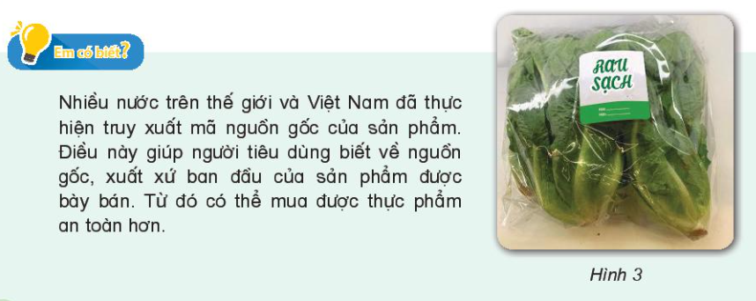

Slide 8






